Slide 1

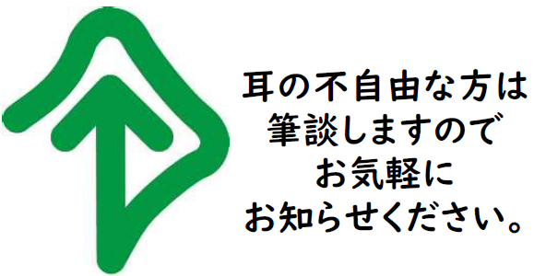
指さしシート☝
POINTING
communication sheet
来店編
Visit
お店側 -shop- お客様-customer-
☝ご予約されていますか？
Do you have a reservation?
☝テーブルとカウンター、どちらがいいですか？
Would you like a table or a counter seat?
☝テイクアウトですか、イートインですか？
Eat in, or take away?
☝待ち時間は〇時間（分）です。
The waiting time is 〇 hour（minutes）.
☝〇時までです。
We close at 〇p.m.
☝予約しています。
I have a reservation.
☝カウンター（テーブル）がいいです。
I‘d like a counter（table） seat, please.
☝テイクアウト（イートイン）したいです。
I want to take out (eat in).
☝どれくらい待ちますか？
How long is the wait?
☝営業時間は何時までですか？
What time do you close?
○
yes / good / it is
×
no / not good / it's not
☝順番にお待ちください。
Please wait in line.
☝何名様でご利用ですか？
How many in your party?
☝ハラル料理はありますか？
Do you have Halal dishes？
☝調理器具はハラル対応していますか？
Are the cooking utensils Halal compatible？
0
1
2
3
4
5
6
7
8
9
10
分
minutes
時間
hour
Notes:
飲食店向け

Slide 2
指さしシート☝
POINTING
communication sheet
注文編
Order
お店側 -shop- お客様-customer-
☝アレルギーはありますか？
Do you have any allergies?
☝いくつ必要ですか？
How many do you need?
☝アレルギーで○○が食べられません。
I can't eat ○○ because I am allergic.
☝取り皿をいただけますか？
Can I have a side plate?
○
yes / good / it is
☝食べられないものはありますか？
Is there anything you can't eat?
☝注文が決まったらお呼びください。
Please call me when you have decided on your order.
☝こちらで料理は以上です。
The meal ends after this dish.
☝他にご注文はありませんか？
Anything else?
☝おススメは何ですか？
What do you recommend？
☝注文した料理がまだ来ません。
The food I ordered hasn't arrived yet.
☝注文した料理と違います。
The food is different from what I ordered.
☝追加で注文できますか？
Can I order something more?
☝トイレ（喫煙所）どこですか？
Where is the toilet (smoking area)?
×
no / not good / it's not
0
1
2
3
4
5
6
7
8
9
10
分
minutes
時間
hour
Notes:
飲食店向け

Slide 3
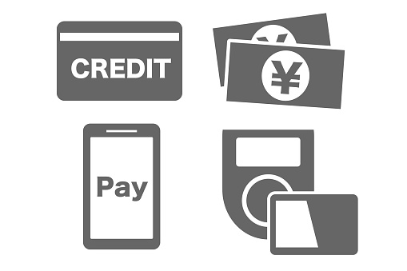
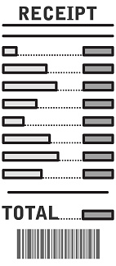


指さしシート☝
POINTING
communication sheet
会計編
Accounting
お店側 -shop- お客様-customer-
○
☝お会計は〇円です。
The total is 〇 yen.
☝個別に支払われますか？
Will you be paying separately/individually?
☝会計方法はどうされますか？
How would you like to pay？
☝全部でいくらですか？
How much is it in total?
☝別々に払います/一緒に払います。
We are paying separately/ We'll pay together.
☝現金（クレジットカード・キャッシュレス）で払います。
Pay by cash (credit card or cashlesspayment).
yes / good / it is
×
no / not good / it's not
☝会計は一括でお願いします。
Please pay the bill together as a group.
☝領収書ください。
Please give me a receipt.
☝持ち帰り用の袋もらえますか？
Can I get a bag?
0
1
2
3
4
5
6
7
8
9
クレジットカード
電子決済
現金のみ
レシート
electronic payment
cash only
receipt
credit card
万
ten-thousand
千
thousand
百
hundred
円
yen
Notes:
飲食店向け

Slide 4




指さしシート☝
POINTING
communication sheet
その他
others
レジ袋
スプーン/フォーク/はし
レシート/領収書
○
Do you need a plastic bag？
Do you need
spoons / forks / chopsticks？
Do you need a receipt?
yes / good / it is
×
no / not good / it's not
0
1
2
3
4
5
6
7
8
9
クレジットカード
電子決済
現金のみ
electronic payment
cash only
credit card
万
ten-thousand
千
thousand
百
hundred
円
yen
Notes:
テイクアウト、イートイン向け

